Slide 1


Российский государственный педагогический университет им. А. И. Герцена
Факультет комплексной безопасности и военно-патриотического воспитания
Российский государственный педагогический университет им. А. И. Герцена
Презентация по теме:
«хз какой»
Презентация по теме:
«Практики по организации мероприятий патриотической направленности»
По дисциплине «хз чо»
Выполнил студент 3 курса ФБЖ
Савин Эдуард Игоревич
Преподаватель: хз кто
Санкт-Петербург
2026 год
Санкт-Петербург
2025 год

Slide 2


Российский государственный педагогический университет им. А. И. Герцена
Практики патриотической направленности — это система конкретных способов, методов
и форм организации мероприятий, которые направлены на воспитание патриотизма у студентов через их личное участие в реальных делах,
а не только через получение теоретических знаний.
Презентация по теме:
«хз какой»
По дисциплине «хз чо»
Выполнил студент 3 курса ФБЖ
Савин Эдуард Игоревич
Преподаватель: хз кто
Санкт-Петербург
2025 год

Slide 3

Цель
Российский государственный педагогический университет им. А. И. Герцена
Презентация по теме:
«хз какой»
Воспитать у студентов активную гражданскую позицию, готовность защищать Родину и выполнять свой долг
не на словах, а на деле, посредством их вовлечения
в реальные социально значимые действия
и мероприятия
По дисциплине «хз чо»
Выполнил студент 3 курса ФБЖ
Савин Эдуард Игоревич
Преподаватель: хз кто
Санкт-Петербург
2025 год

Slide 4
Задачи
Российский государственный педагогический университет им. А. И. Герцена
1
Воспитательная — сформировать у студентов чувство долга, уважения
к истории и традициям.
Презентация по теме:
«хз какой»
2
Обучающая — дать практические навыки, необходимые для защиты Родины и оказания помощи.
По дисциплине «хз чо»
3
Развивающая — развить личную ответственность, дисциплину
и готовность действовать в сложных ситуациях.
Выполнил студент 3 курса ФБЖ
Савин Эдуард Игоревич
Преподаватель: хз кто
3
Объединяющая — сформировать коллектив единомышленников через совместную деятельность.
4
Санкт-Петербург
2025 год

Slide 5



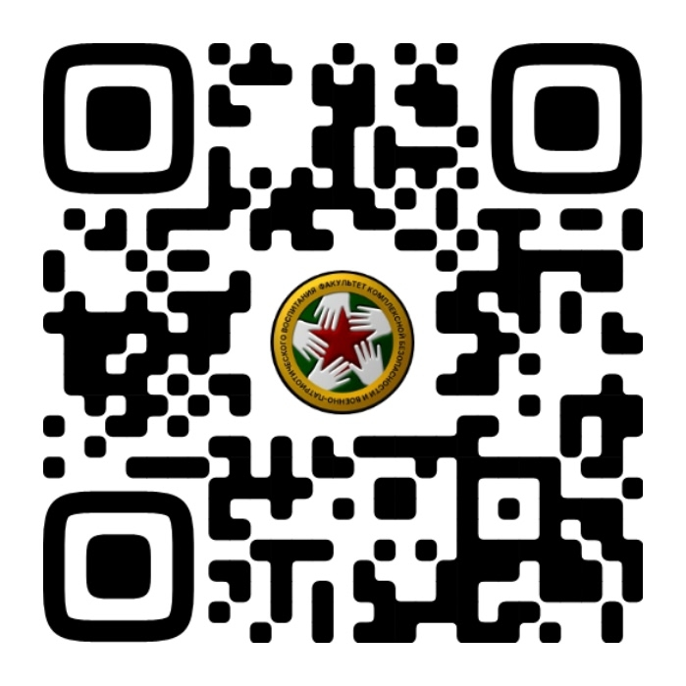


Наши студенческие объединения
Российский государственный педагогический университет им. А. И. Герцена
Презентация по теме:
«хз какой»
Студенческий Совет
Студенческое Объединение «БАЗА»
По дисциплине «хз чо»
Студенческое Научное Общество
Выполнил студент 3 курса ФБЖ
Савин Эдуард Игоревич
Преподаватель: хз кто
Санкт-Петербург
2025 год

Slide 6
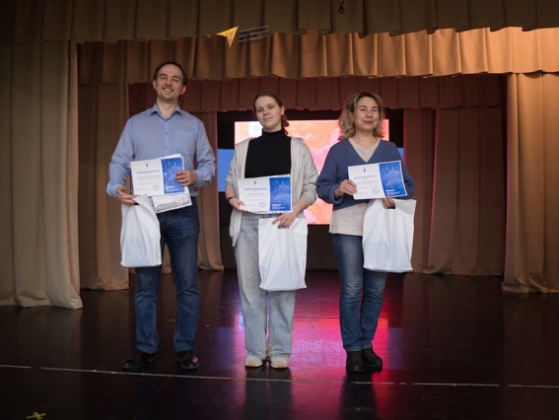
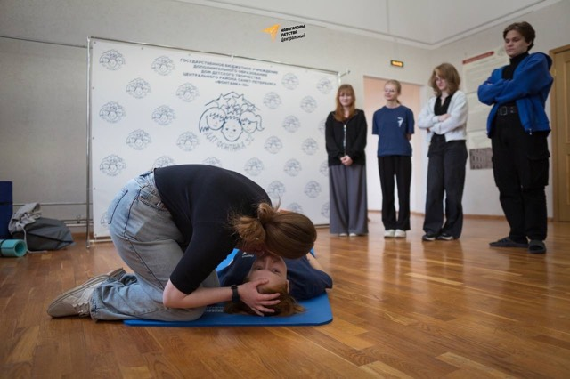
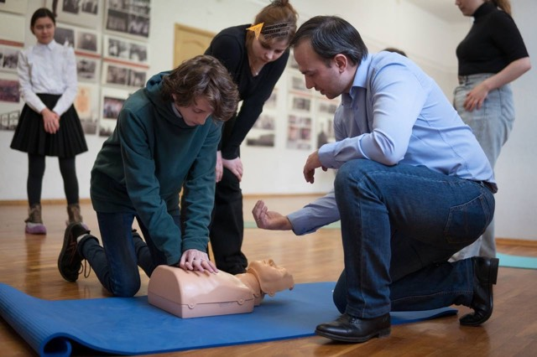
Студенческое Объединение «БАЗА»
Российский государственный педагогический университет им. А. И. Герцена
Всероссийский проект
«Первая помощь»
Презентация по теме:
«хз какой»
По дисциплине «хз чо»
Выполнил студент 3 курса ФБЖ
Савин Эдуард Игоревич
Преподаватель: хз кто
Санкт-Петербург
2025 год

Slide 7
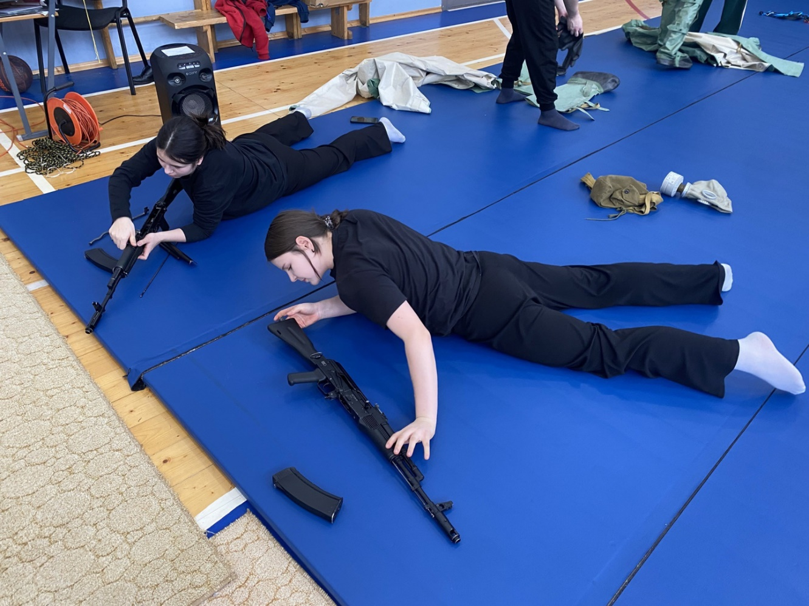
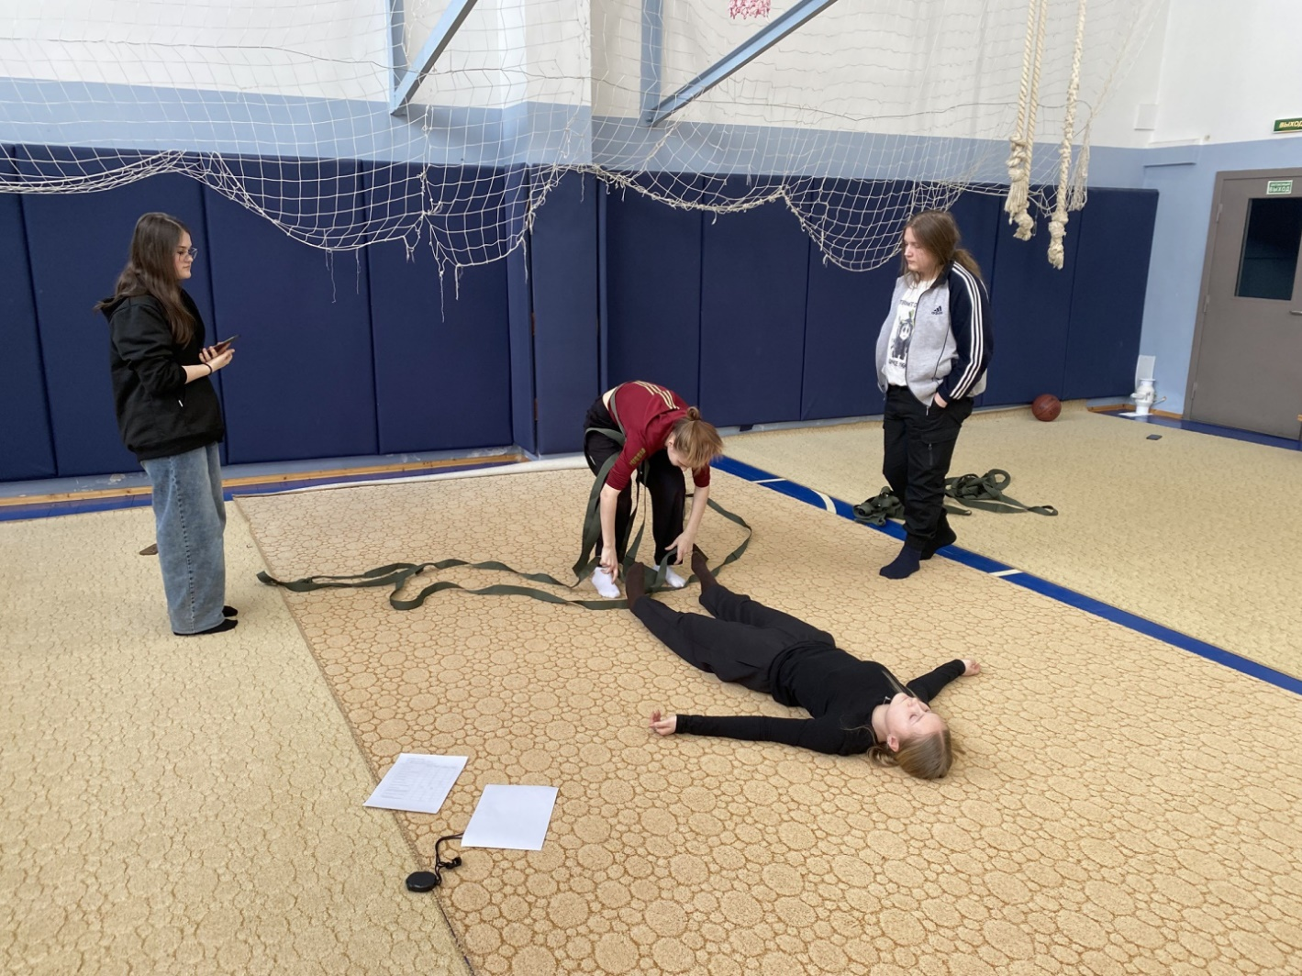
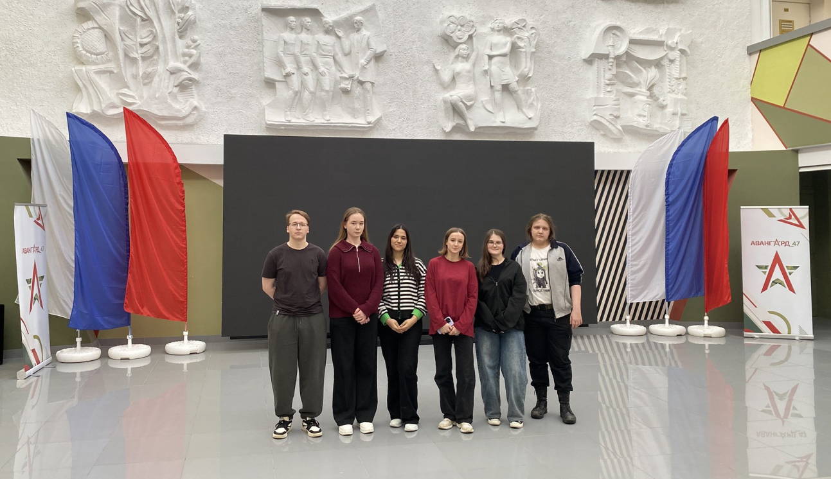
Студенческое Объединение «БАЗА»
Российский государственный педагогический университет им. А. И. Герцена
Мастер-классы по ОБЗР для школьников Ленинградской области
Презентация по теме:
«хз какой»
По дисциплине «хз чо»
Выполнил студент 3 курса ФБЖ
Савин Эдуард Игоревич
Преподаватель: хз кто
Санкт-Петербург
2025 год

Slide 8
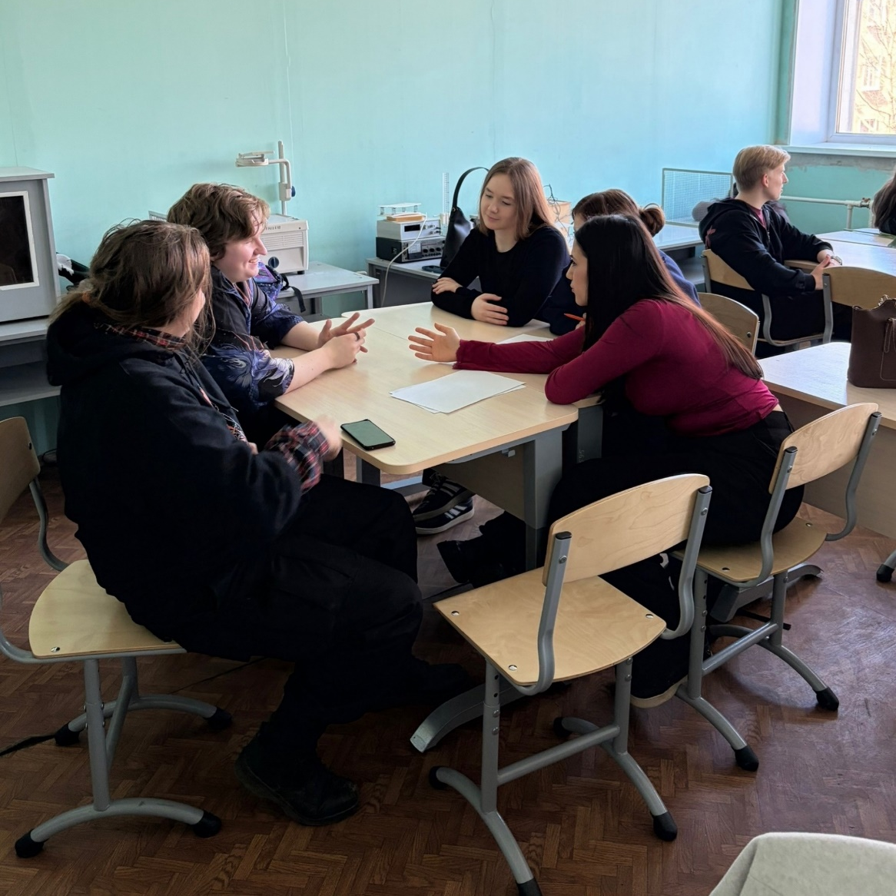
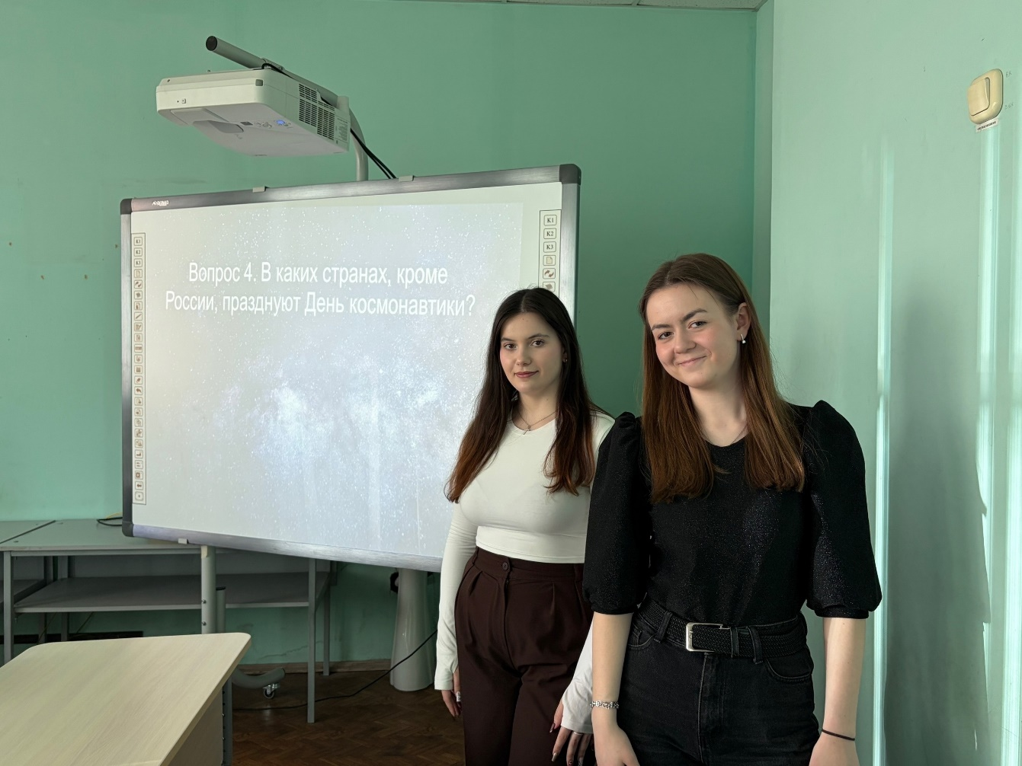
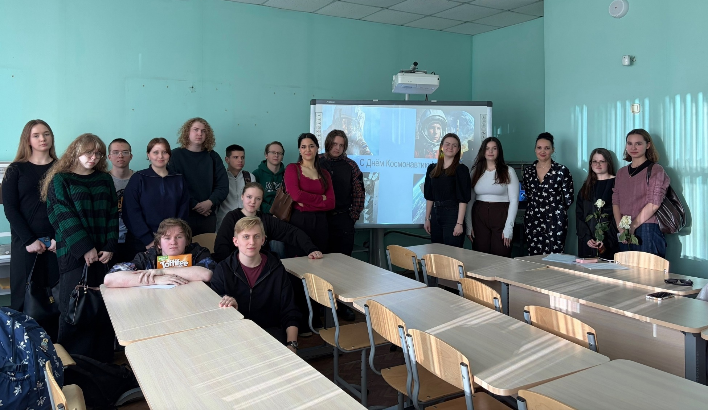
Студенческий совет
Российский государственный педагогический университет им. А. И. Герцена
Космический квиз, посвященный 65-летию
с полёта человека в космос
Презентация по теме:
«хз какой»
По дисциплине «хз чо»
Выполнил студент 3 курса ФБЖ
Савин Эдуард Игоревич
Преподаватель: хз кто
Санкт-Петербург
2025 год

Slide 9
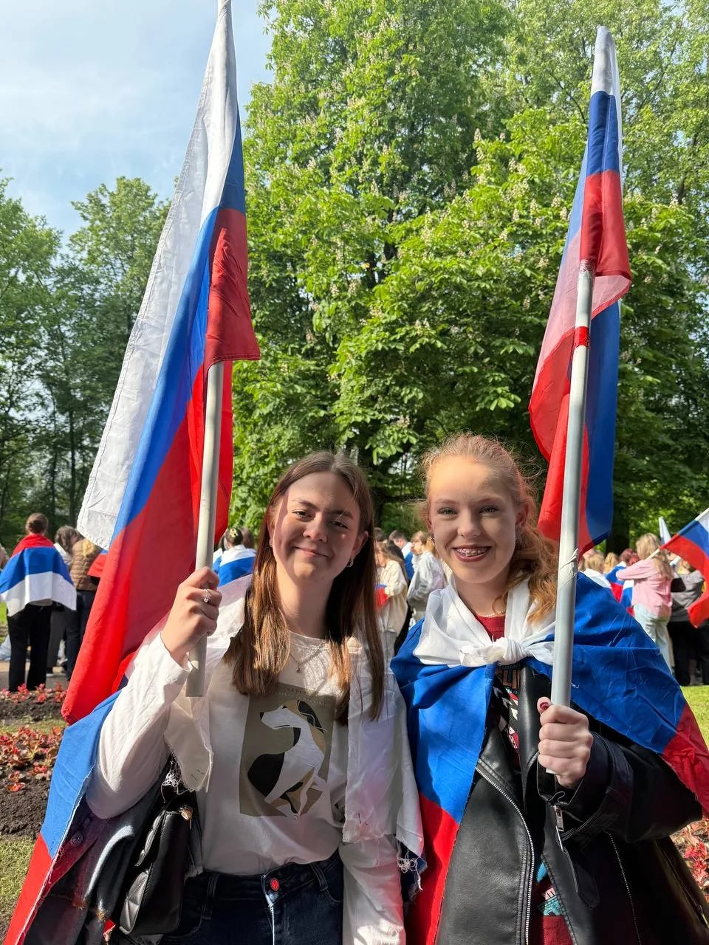
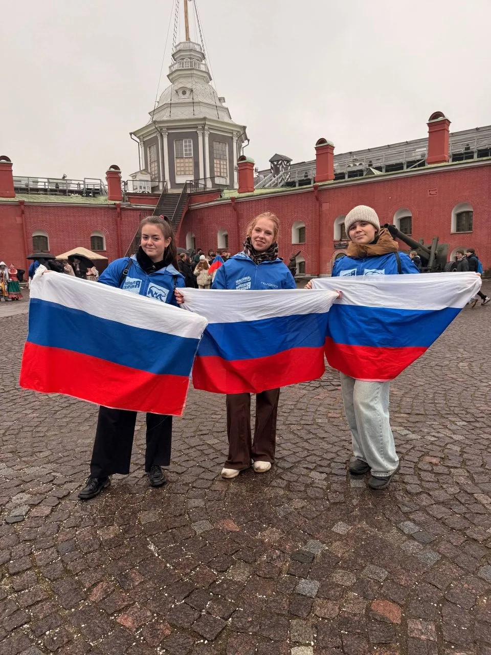
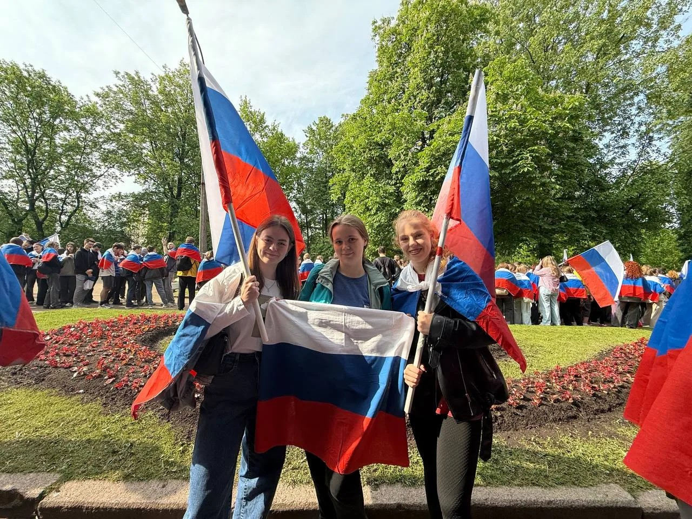
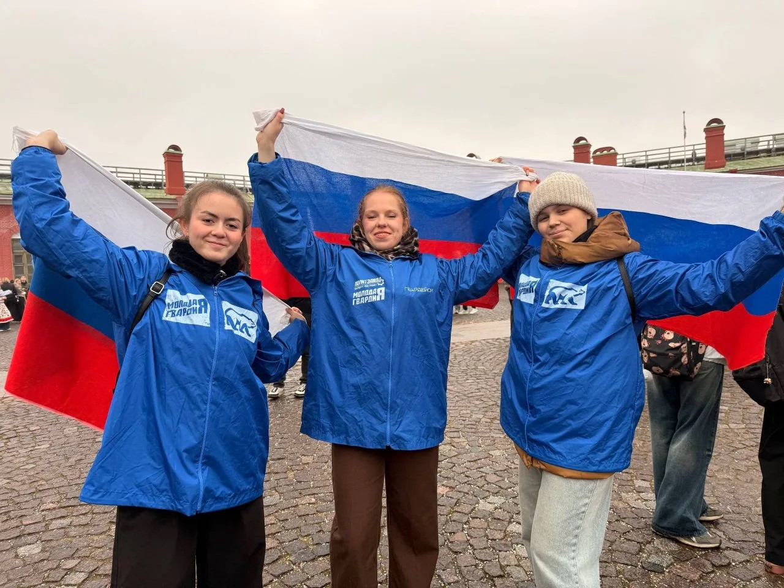
Посещение патриотических мероприятий
Российский государственный педагогический университет им. А. И. Герцена
Мероприятия от Единой России
Презентация по теме:
«хз какой»
По дисциплине «хз чо»
Выполнил студент 3 курса ФБЖ
Савин Эдуард Игоревич
Преподаватель: хз кто
Санкт-Петербург
2025 год

Slide 10
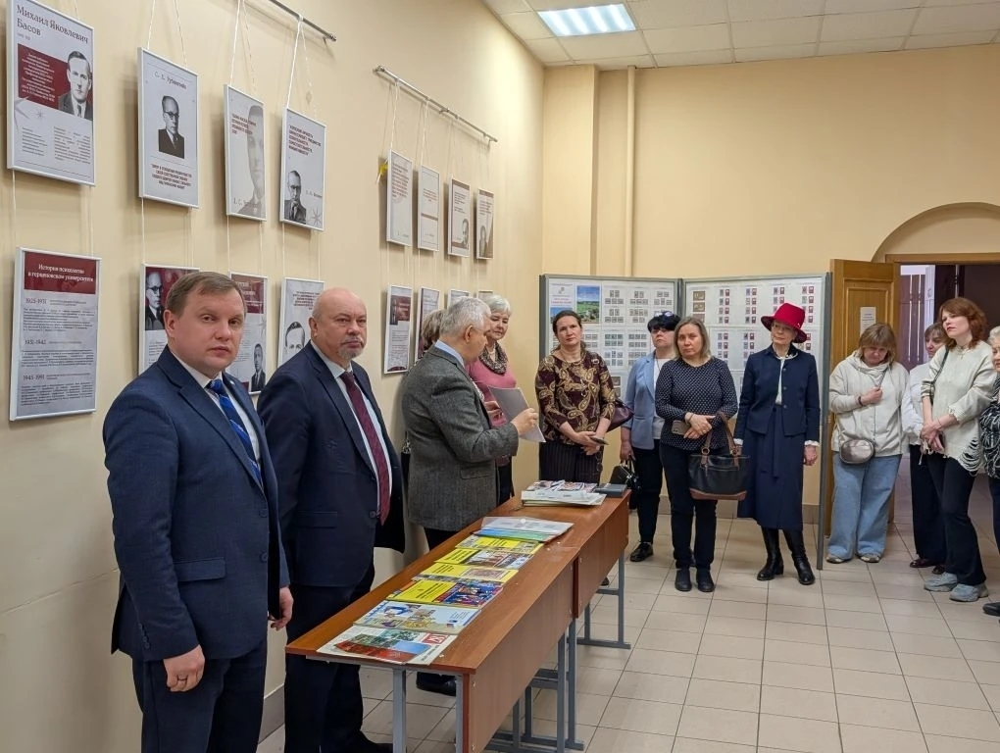
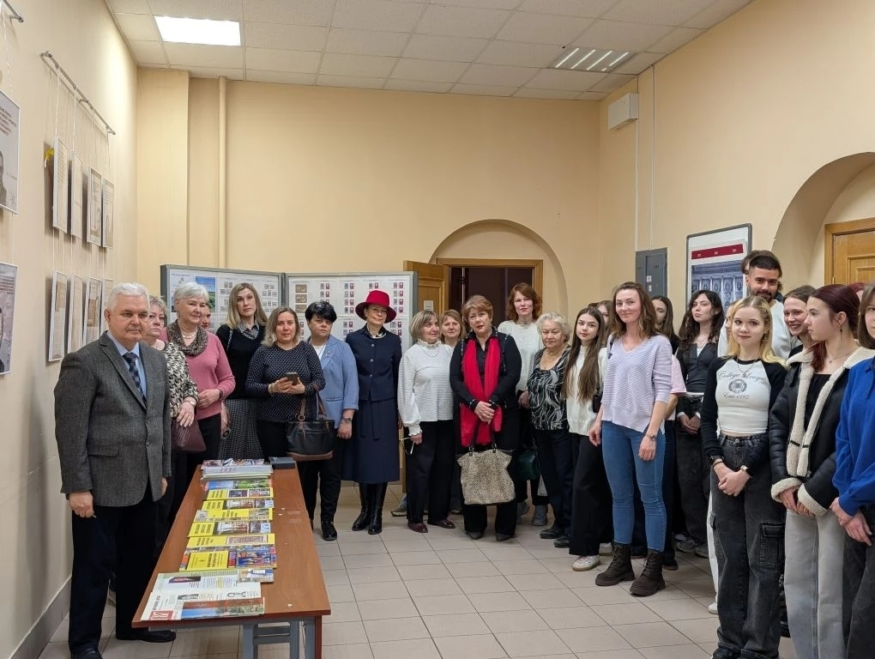
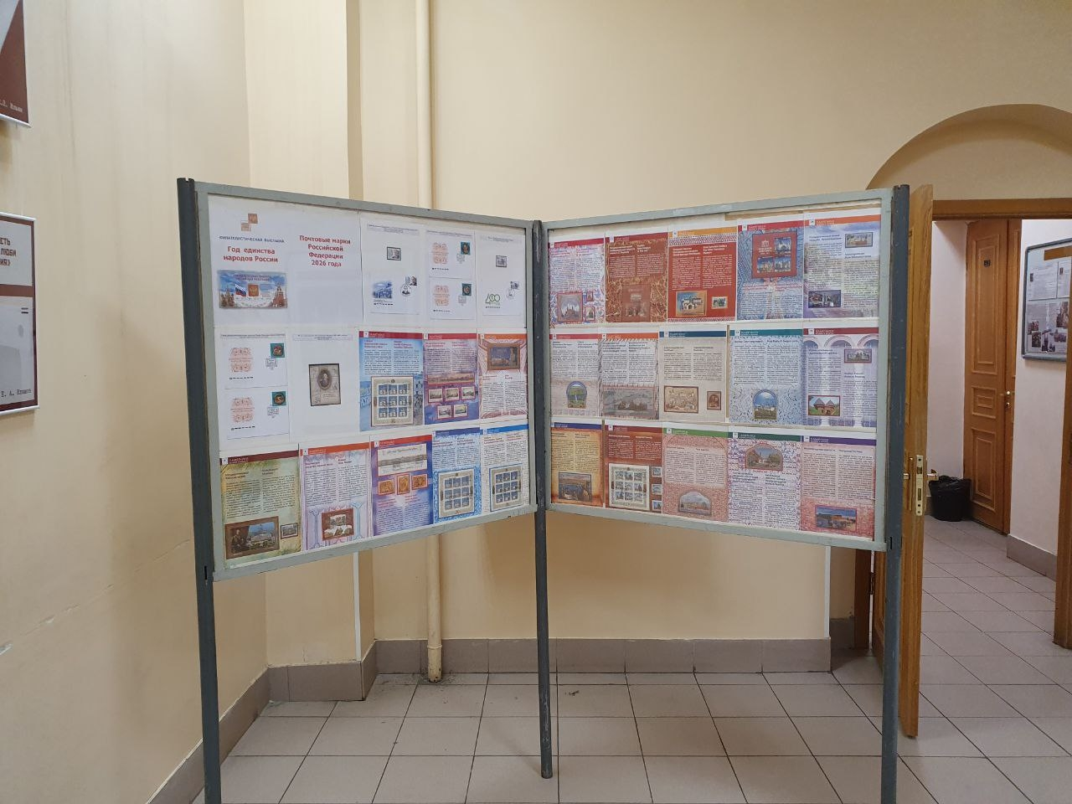
Профориентационные мероприятия
Филателистическая выставка, посвященная «Году единства народов России»
Российский государственный педагогический университет им. А. И. Герцена
Презентация по теме:
«хз какой»
По дисциплине «хз чо»
Выполнил студент 3 курса ФБЖ
Савин Эдуард Игоревич
Преподаватель: хз кто
Санкт-Петербург
2025 год

Slide 11
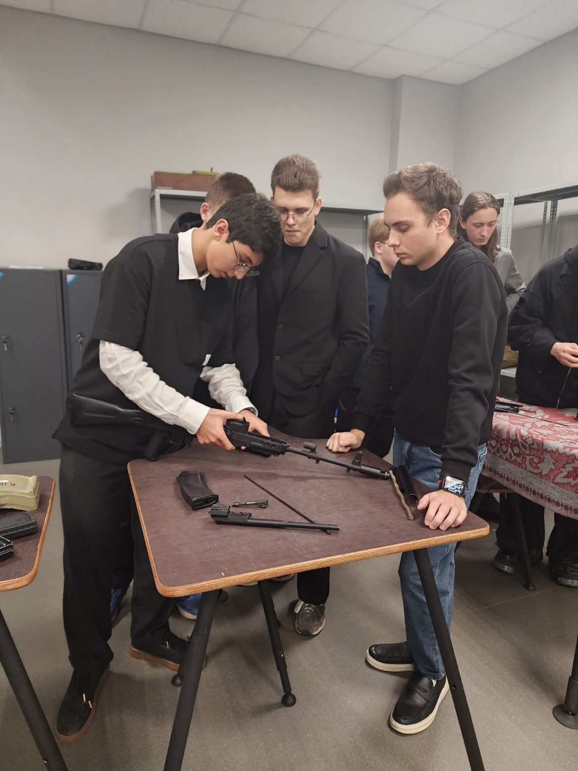
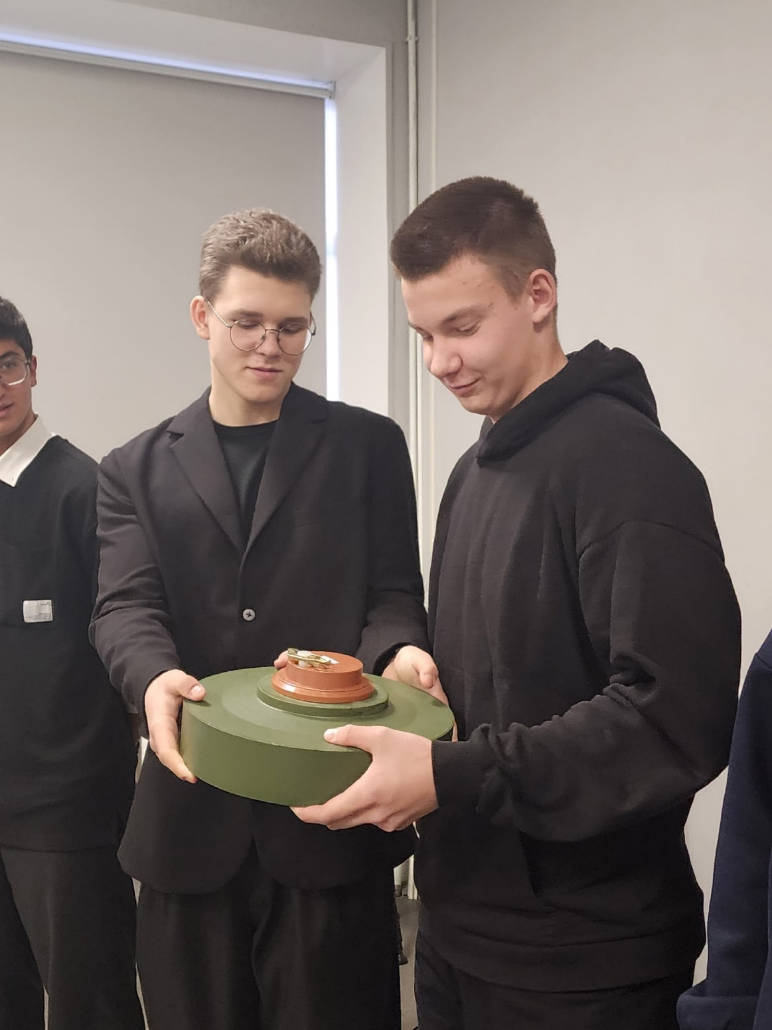
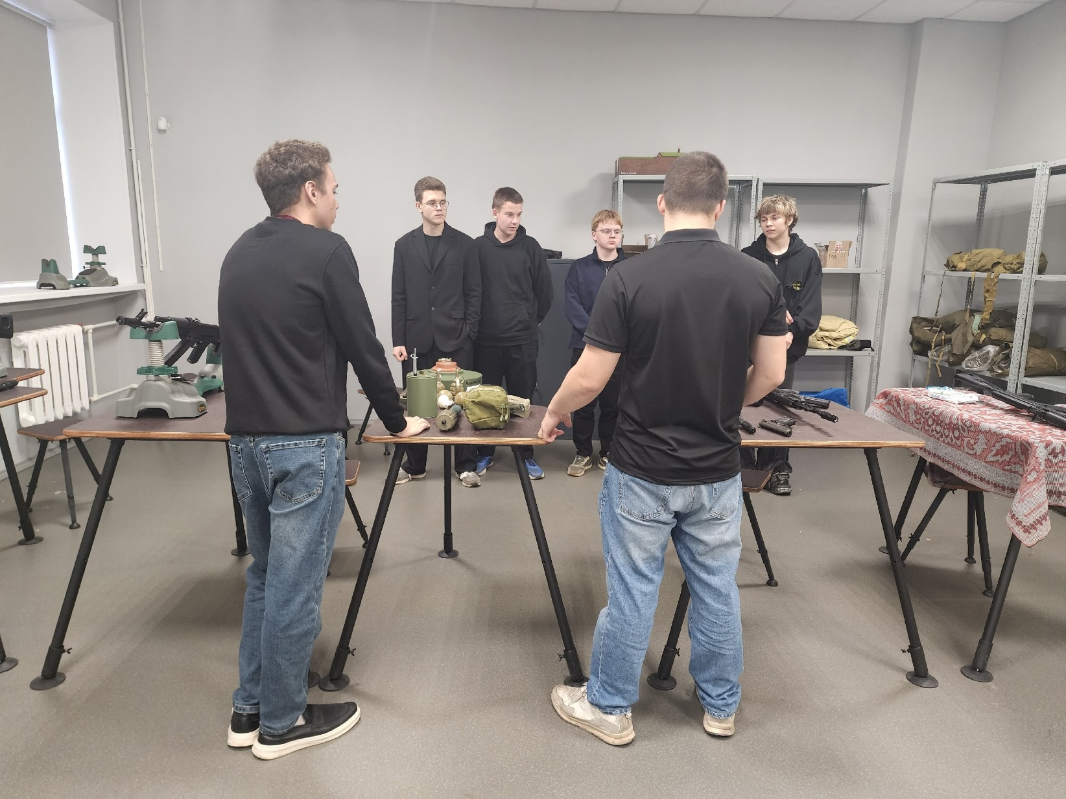
Практики
Российский государственный педагогический университет им. А. И. Герцена
Практическое занятие для школьников в тире
Презентация по теме:
«хз какой»
По дисциплине «хз чо»
Выполнил студент 3 курса ФБЖ
Савин Эдуард Игоревич
Преподаватель: хз кто
Санкт-Петербург
2025 год

Slide 12
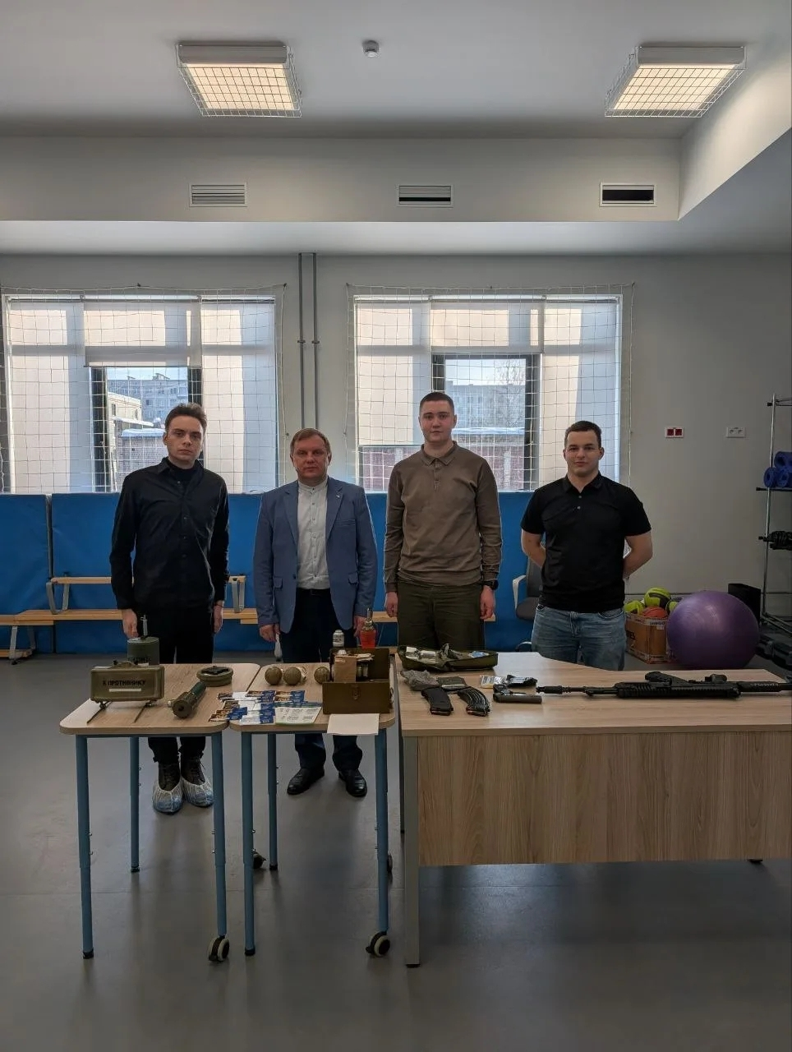
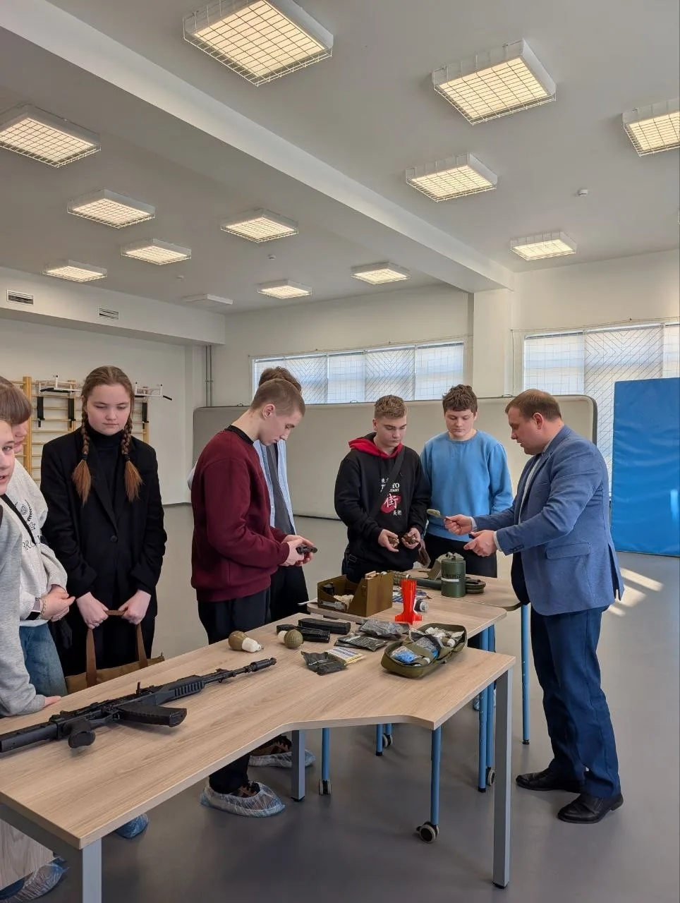
Профориентационные мероприятия
Российский государственный педагогический университет им. А. И. Герцена
Презентация по теме:
«хз какой»
Занятия для школьников
По дисциплине «хз чо»
Выполнил студент 3 курса ФБЖ
Савин Эдуард Игоревич
Преподаватель: хз кто
Санкт-Петербург
2025 год

Slide 13
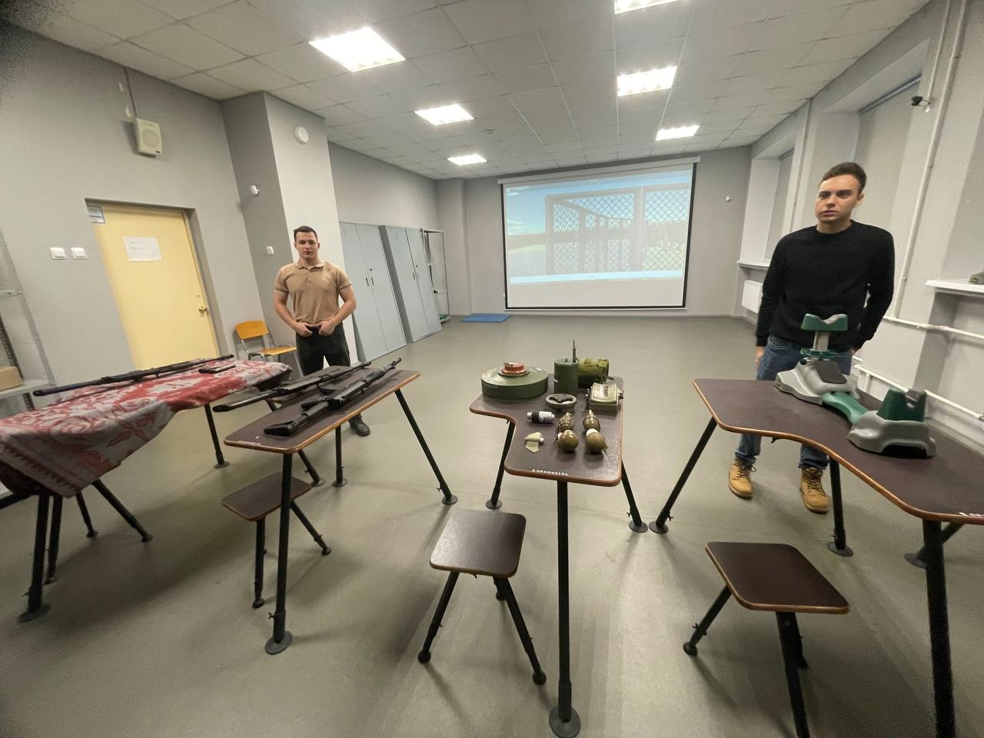
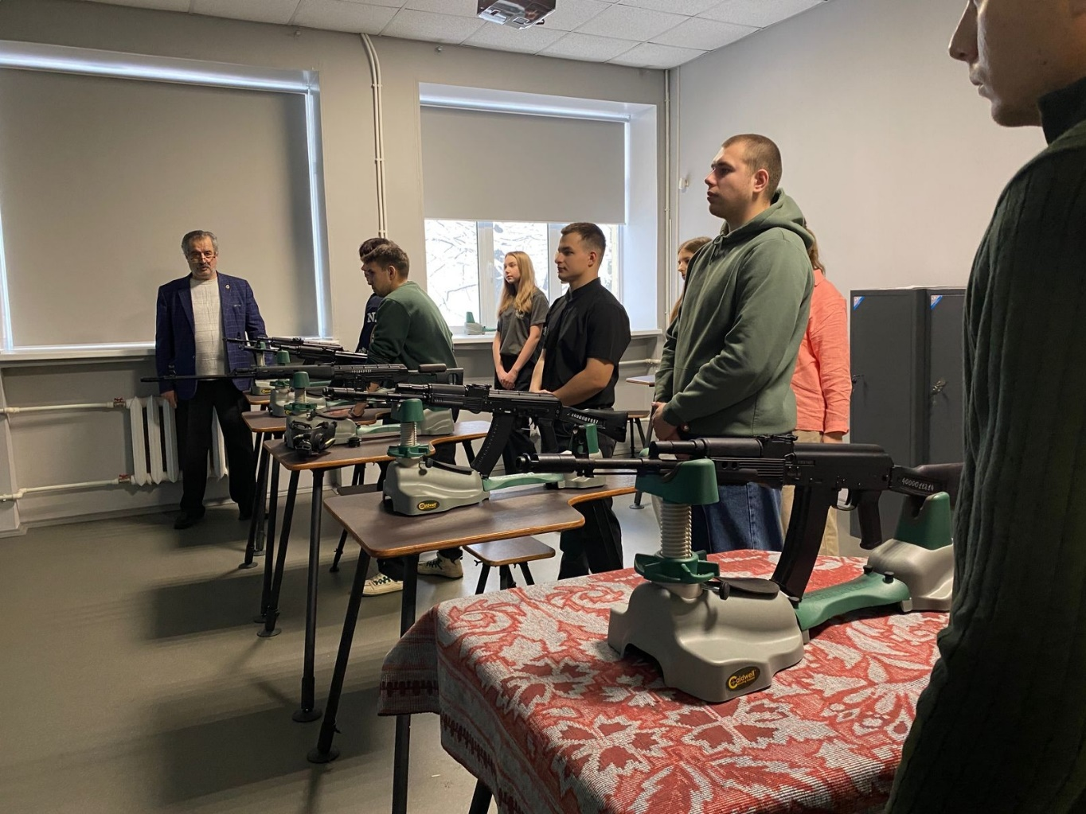
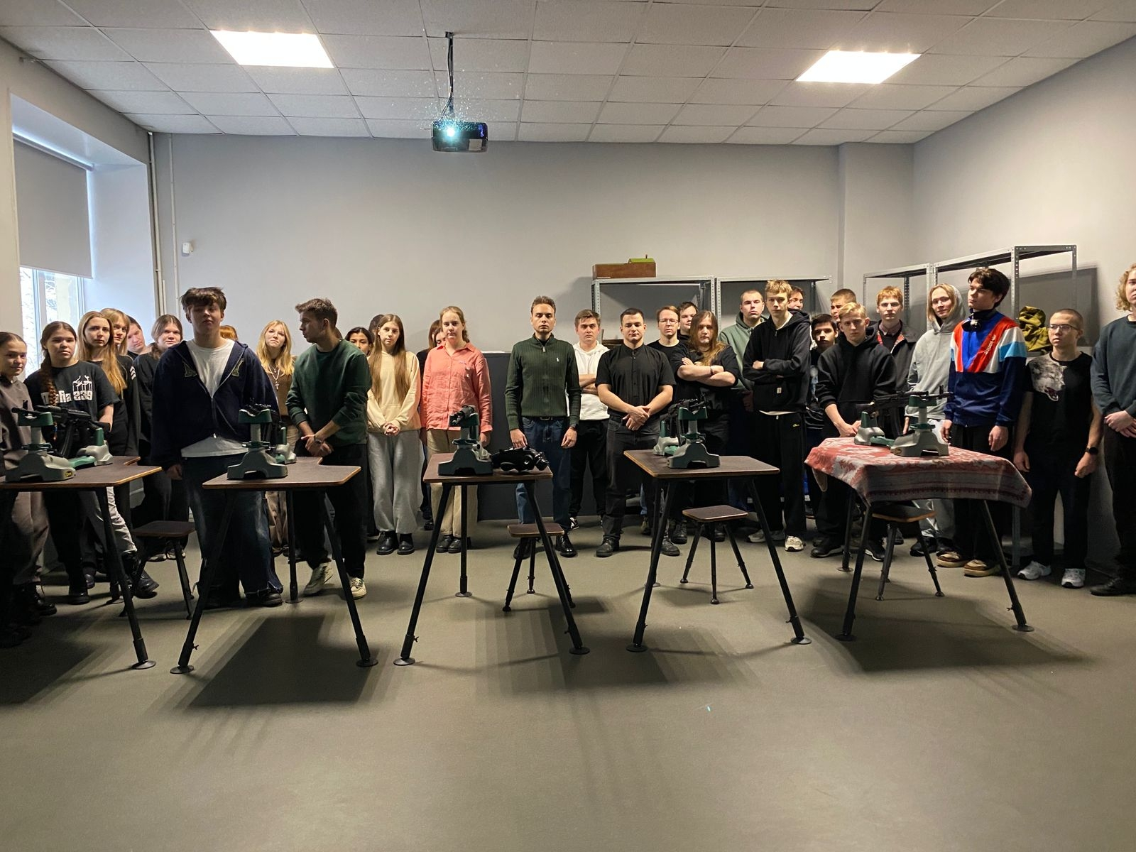
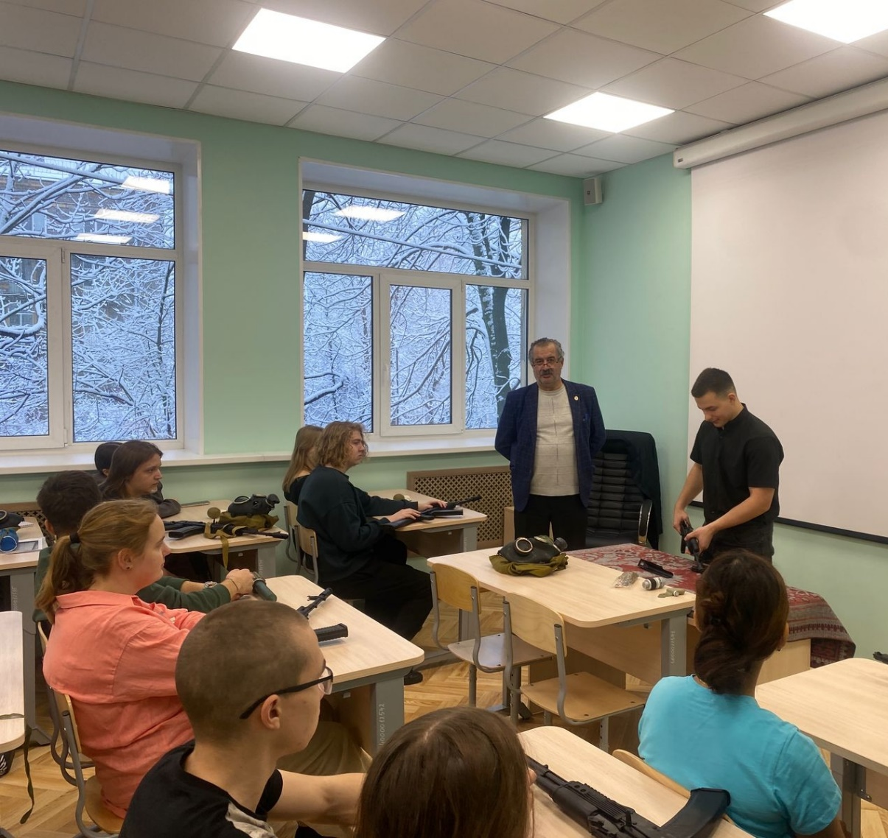
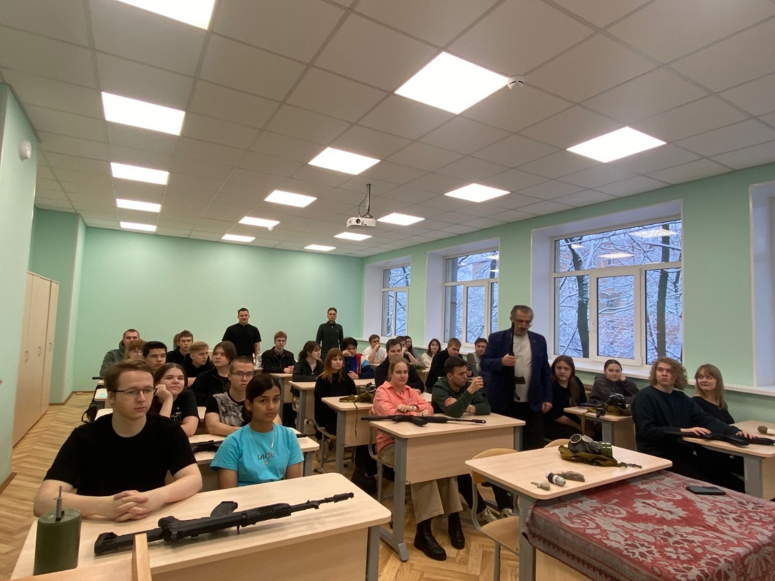
Практики
Российский государственный педагогический университет им. А. И. Герцена
Практические занятия
Презентация по теме:
«хз какой»
По дисциплине «хз чо»
Выполнил студент 3 курса ФБЖ
Савин Эдуард Игоревич
Преподаватель: хз кто
Санкт-Петербург
2025 год

Slide 14
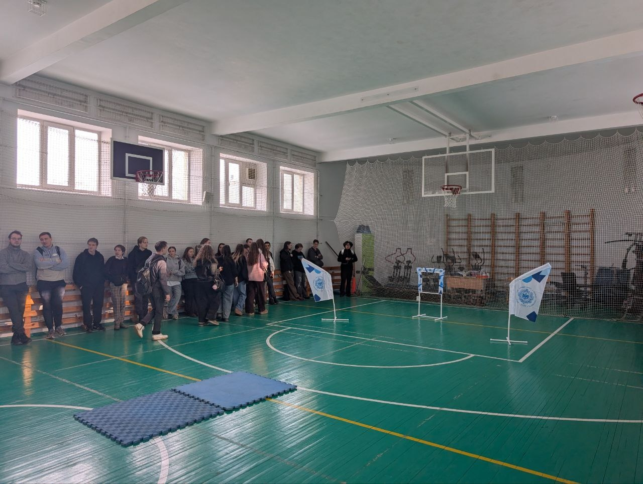
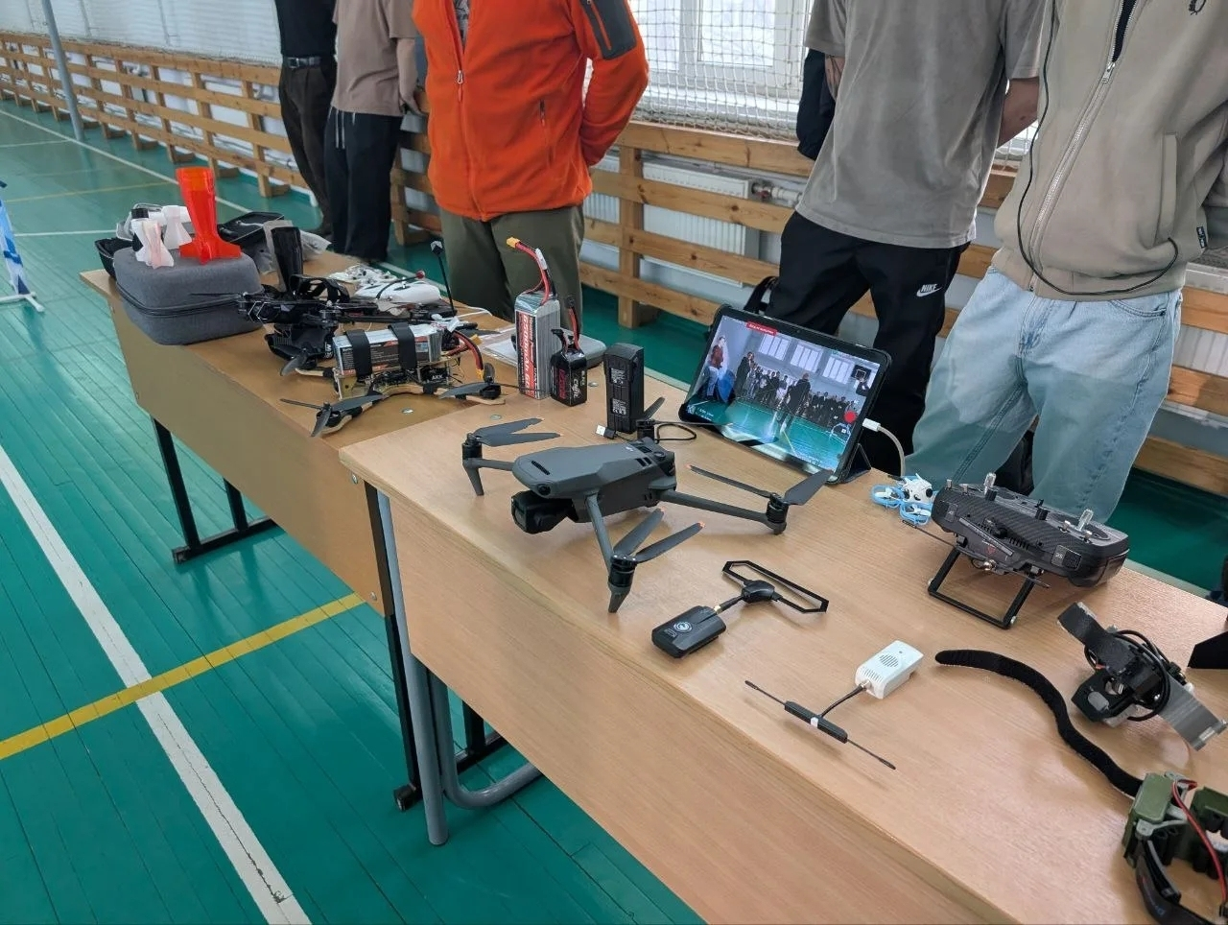
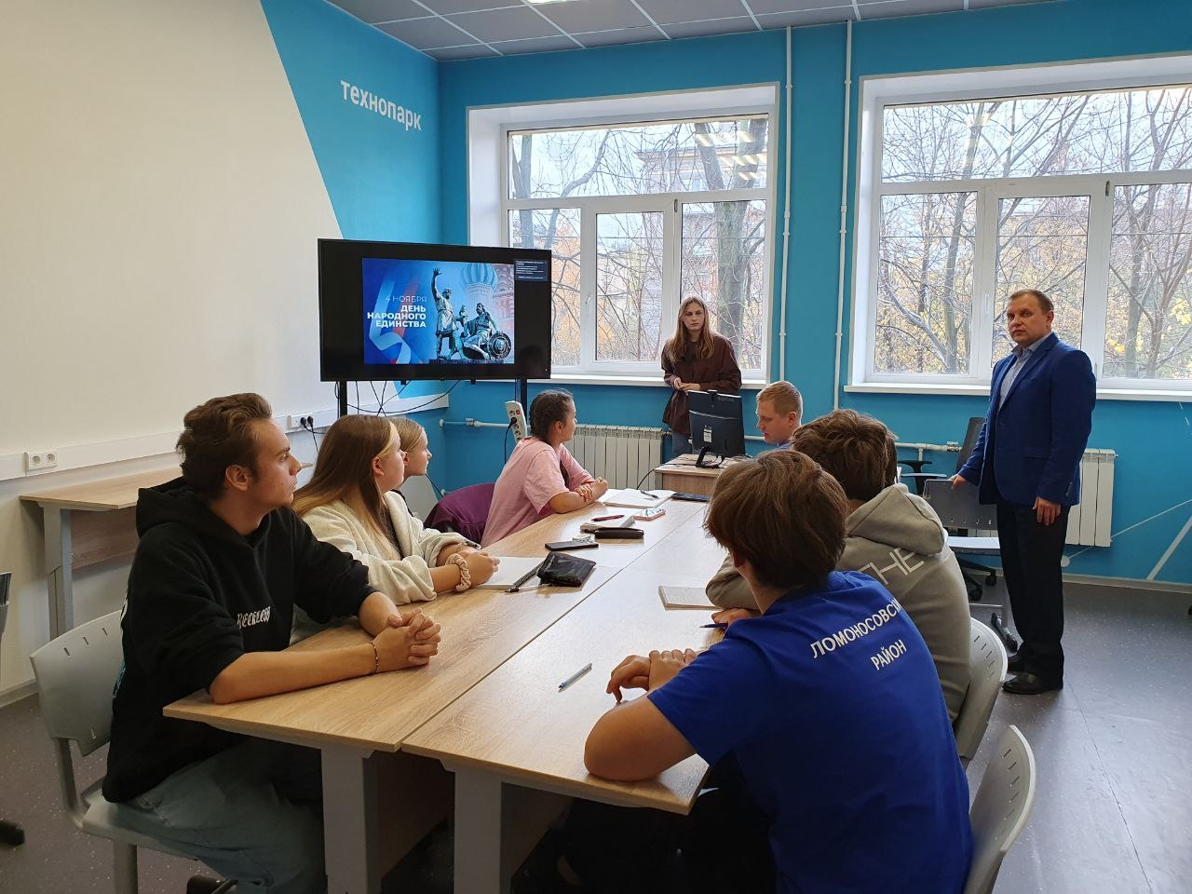
Практики
Российский государственный педагогический университет им. А. И. Герцена
Мастер-классы
по управлению дронами
Презентация по теме:
«хз какой»
По дисциплине «хз чо»
Выполнил студент 3 курса ФБЖ
Савин Эдуард Игоревич
Преподаватель: хз кто
Санкт-Петербург
2025 год

Slide 15
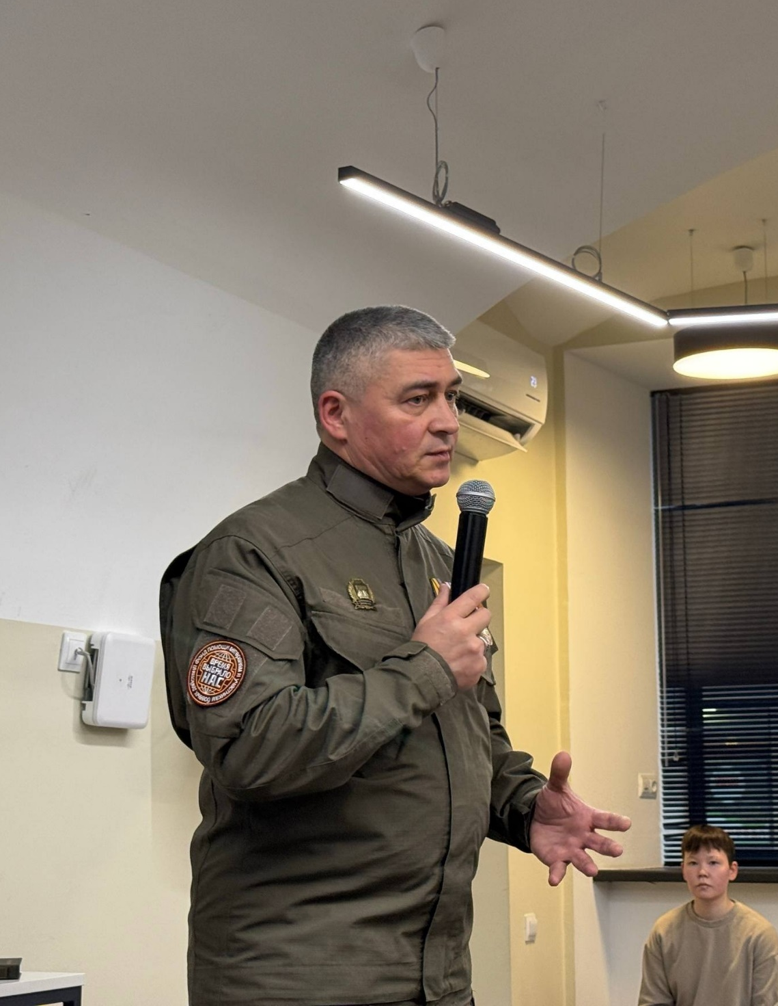
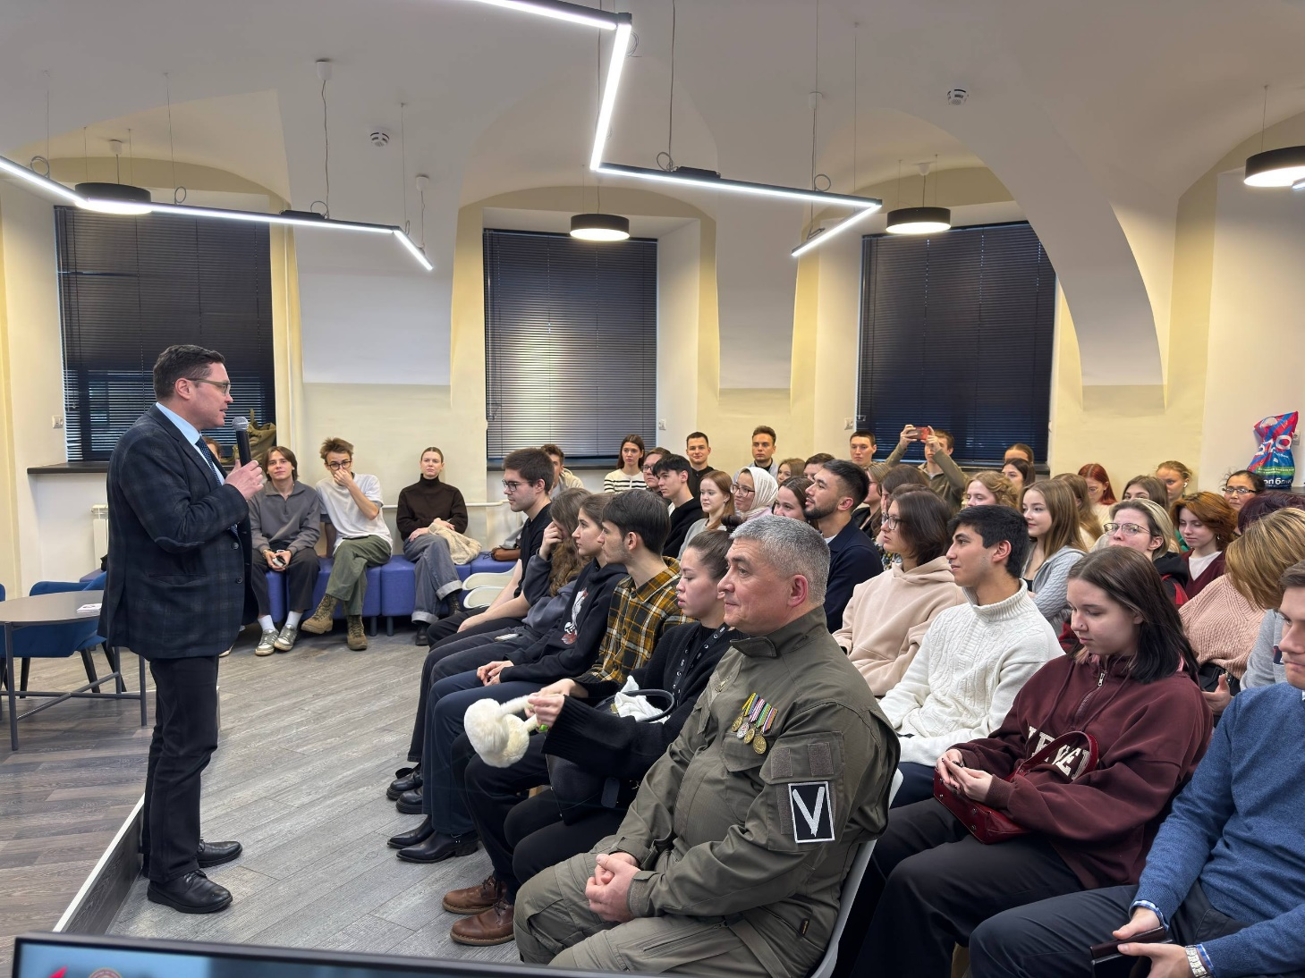
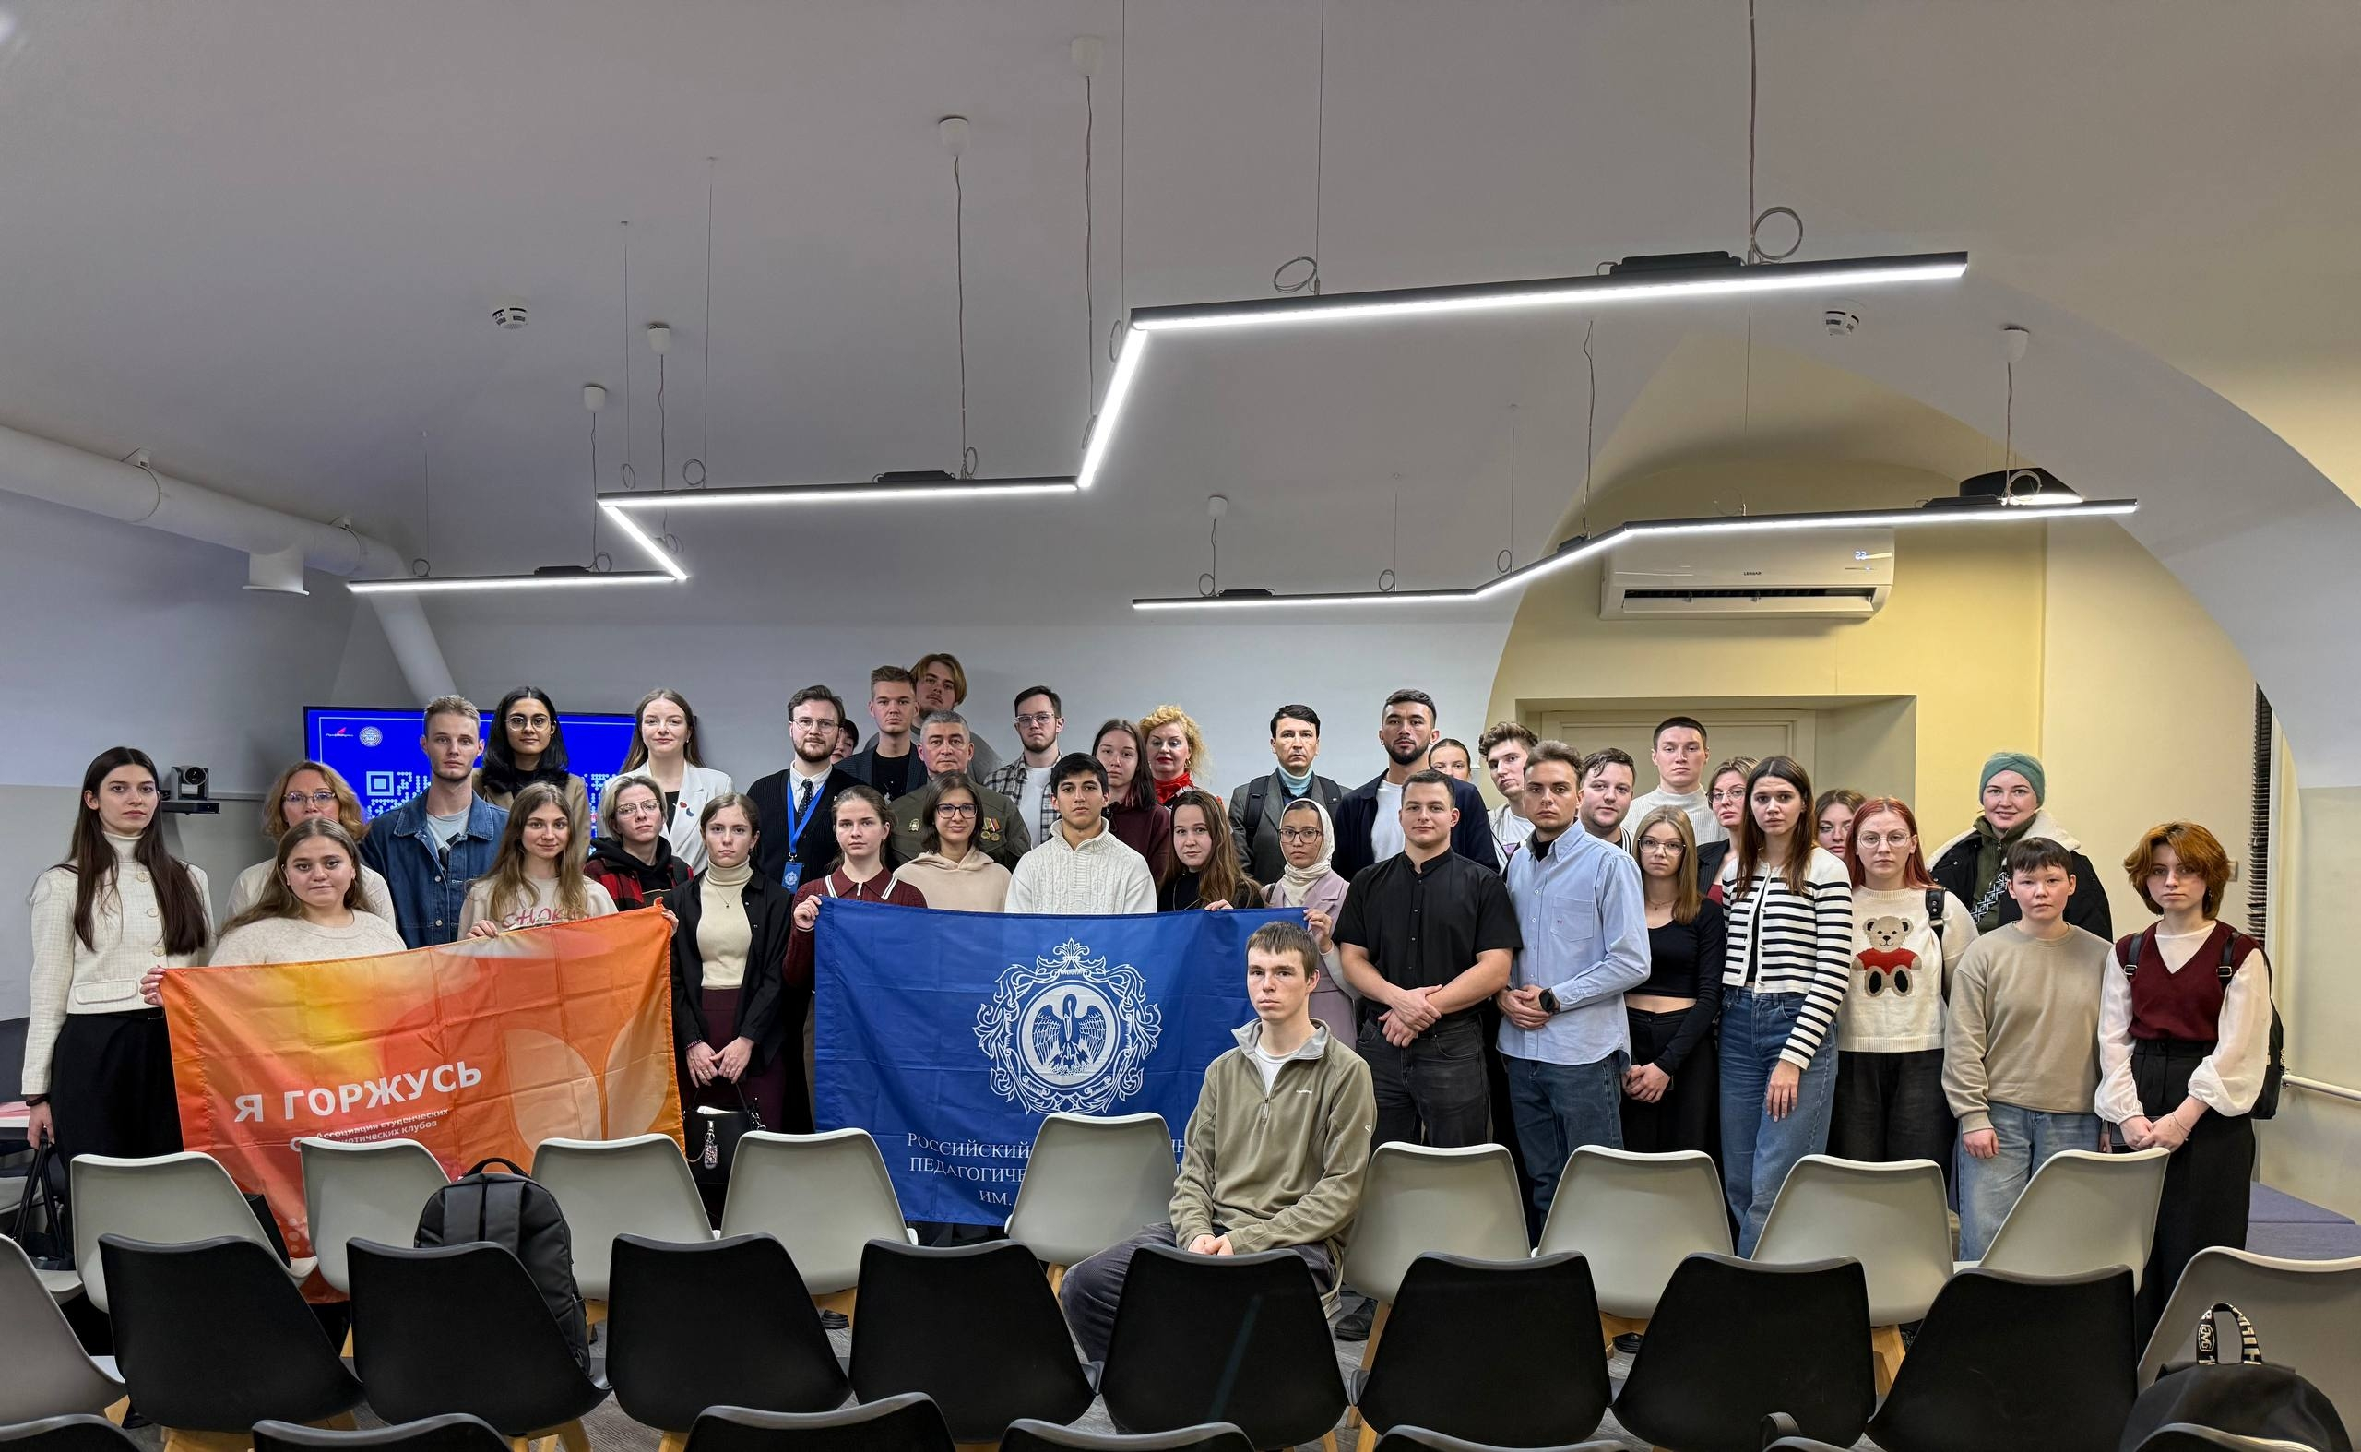
Посещение патриотических мероприятий
Российский государственный педагогический университет им. А. И. Герцена
Кинопоказ фильма снятого
на СВО
Презентация по теме:
«хз какой»
По дисциплине «хз чо»
Выполнил студент 3 курса ФБЖ
Савин Эдуард Игоревич
Преподаватель: хз кто
Санкт-Петербург
2025 год

Slide 16
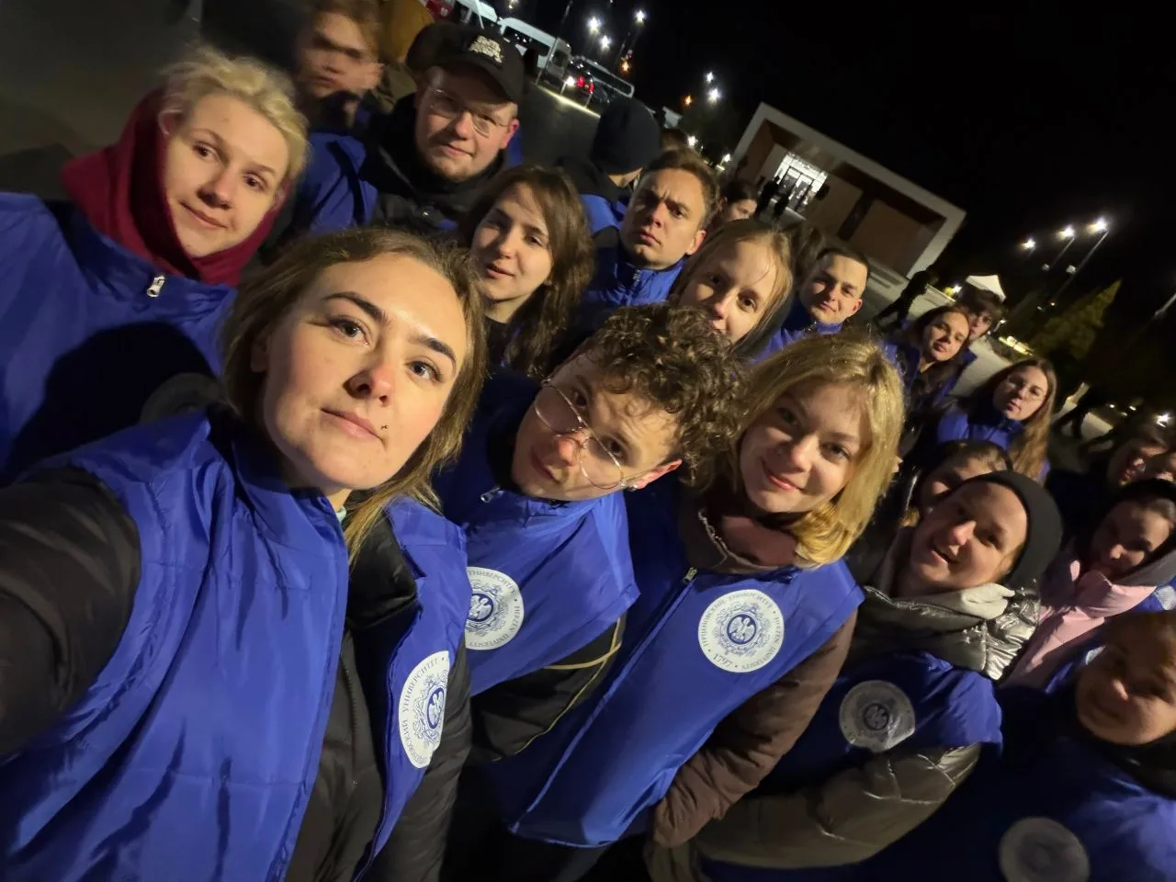
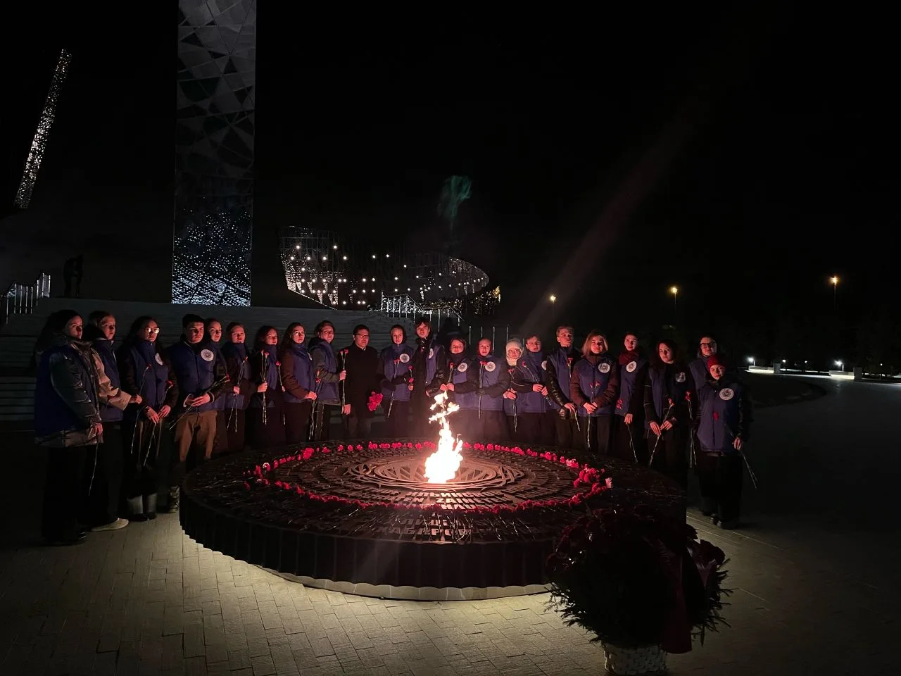
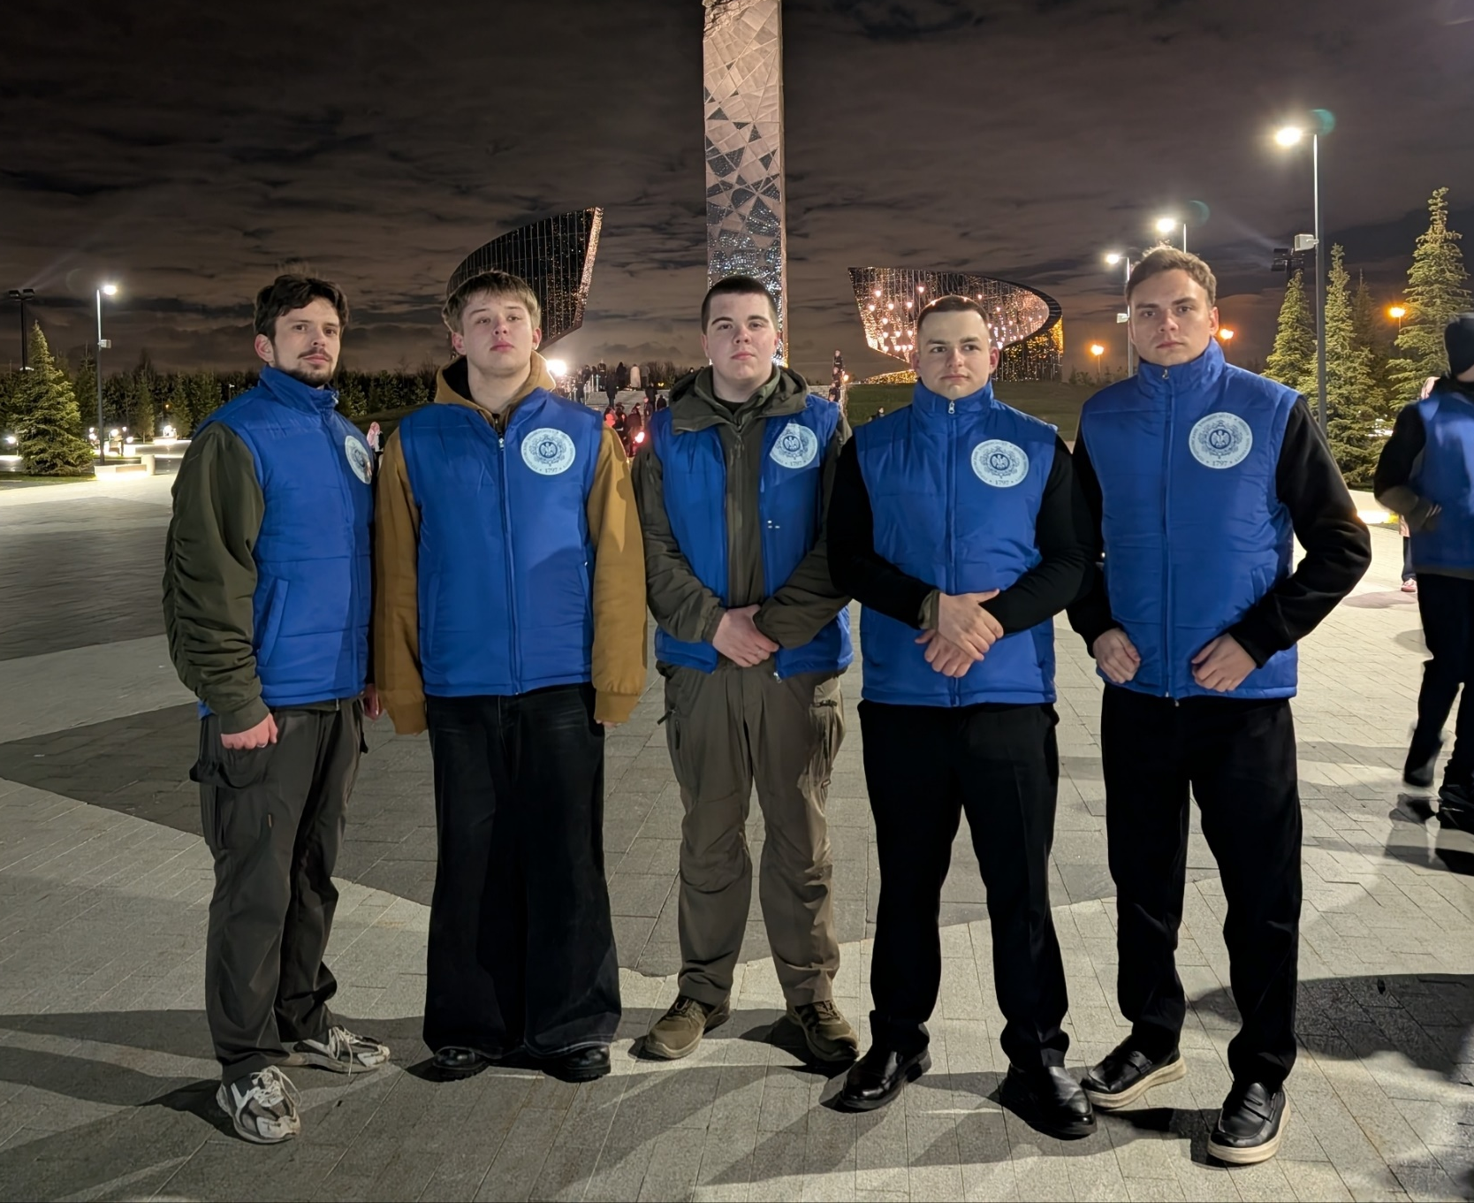
Посещение патриотических мероприятий
Российский государственный педагогический университет им. А. И. Герцена
День памяти жертв геноцида советского народа
Презентация по теме:
«хз какой»
По дисциплине «хз чо»
Выполнил студент 3 курса ФБЖ
Савин Эдуард Игоревич
Преподаватель: хз кто
Санкт-Петербург
2025 год

Slide 17
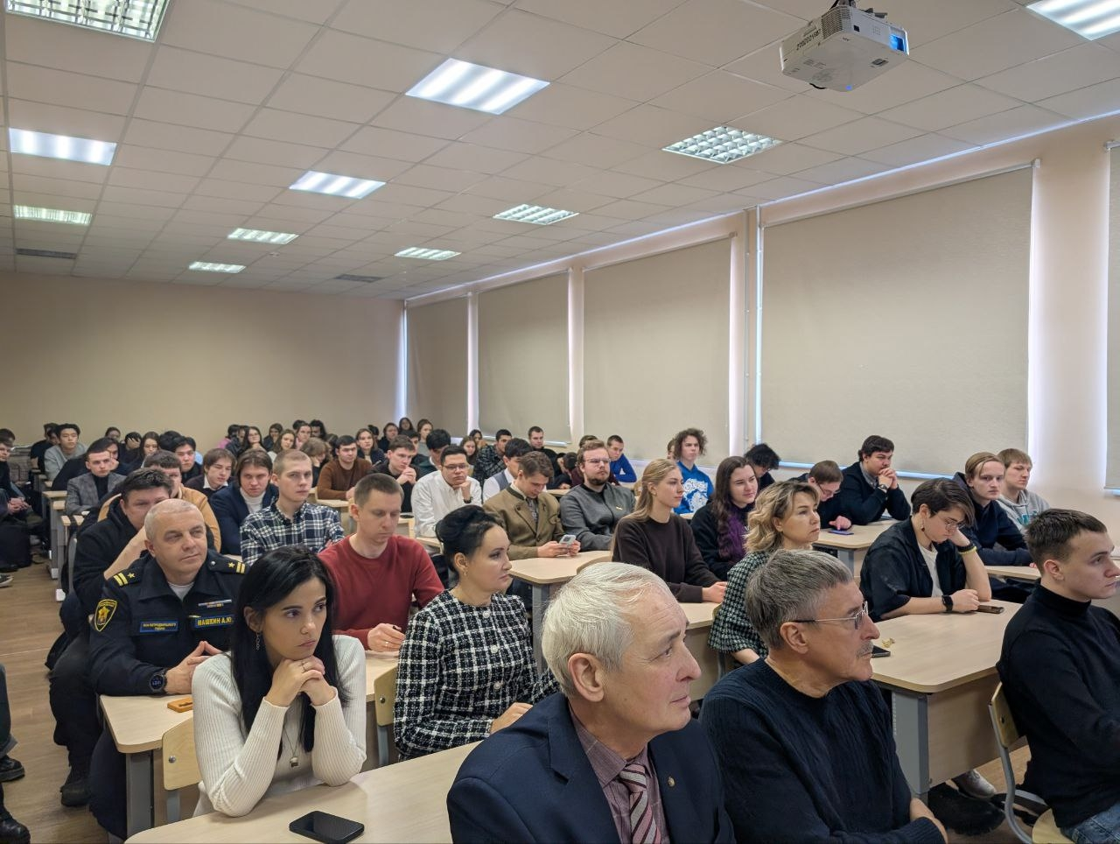
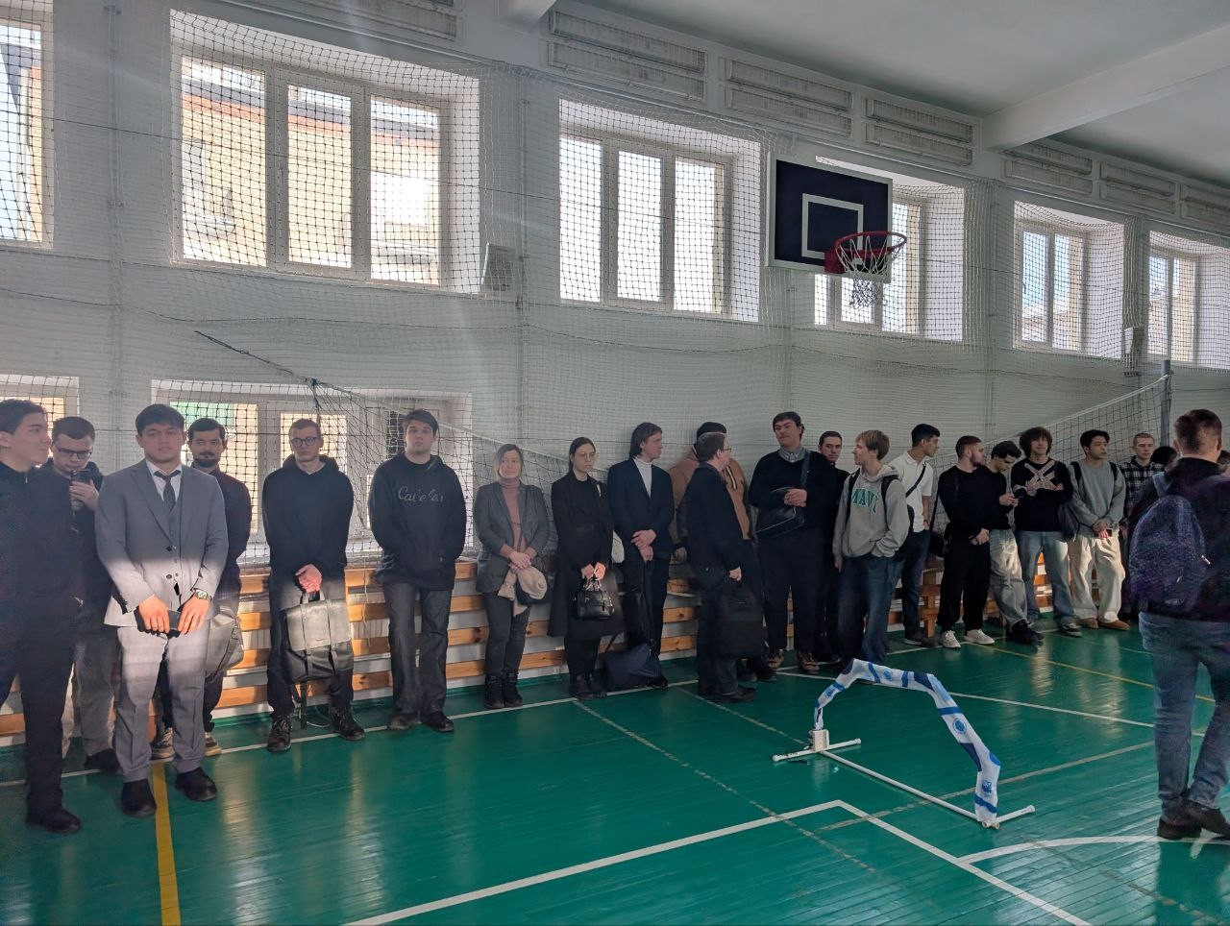
Профориентационные мероприятия
Российский государственный педагогический университет им. А. И. Герцена
Герценовский интенсив
Презентация по теме:
«хз какой»
По дисциплине «хз чо»
Выполнил студент 3 курса ФБЖ
Савин Эдуард Игоревич
Преподаватель: хз кто
Санкт-Петербург
2025 год

Slide 18
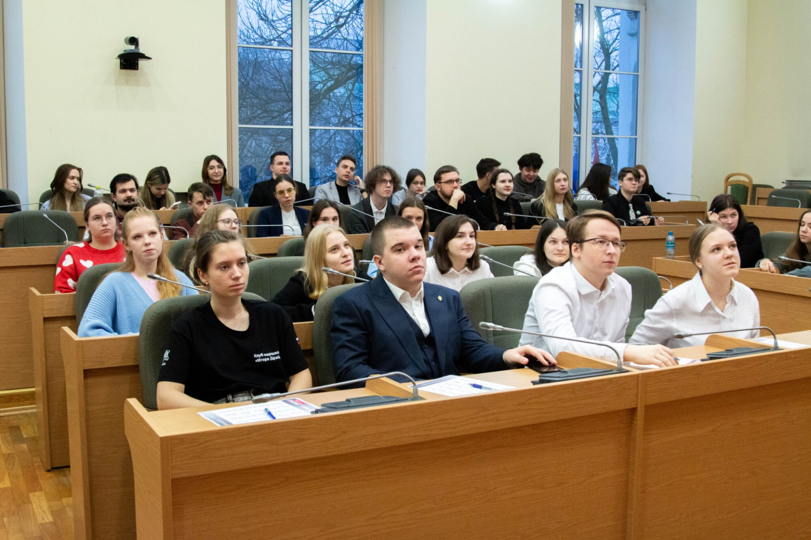
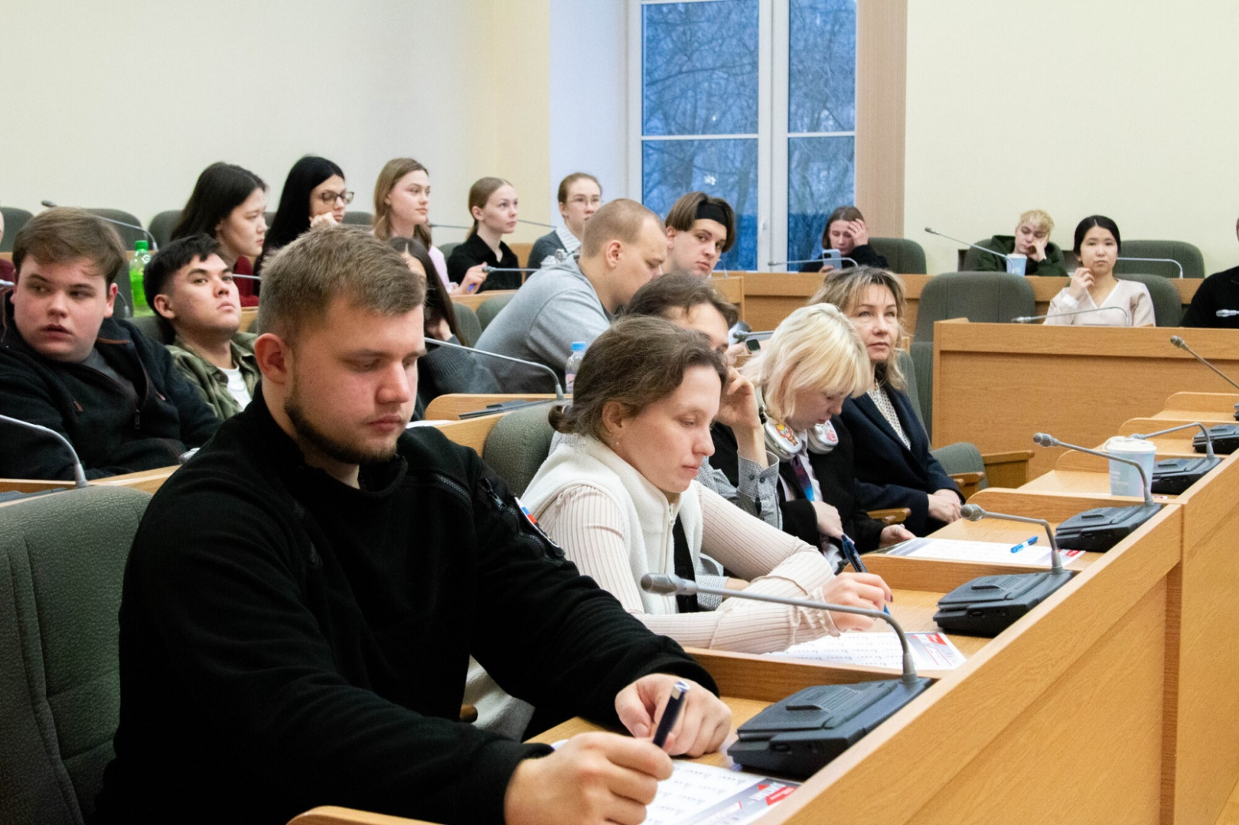
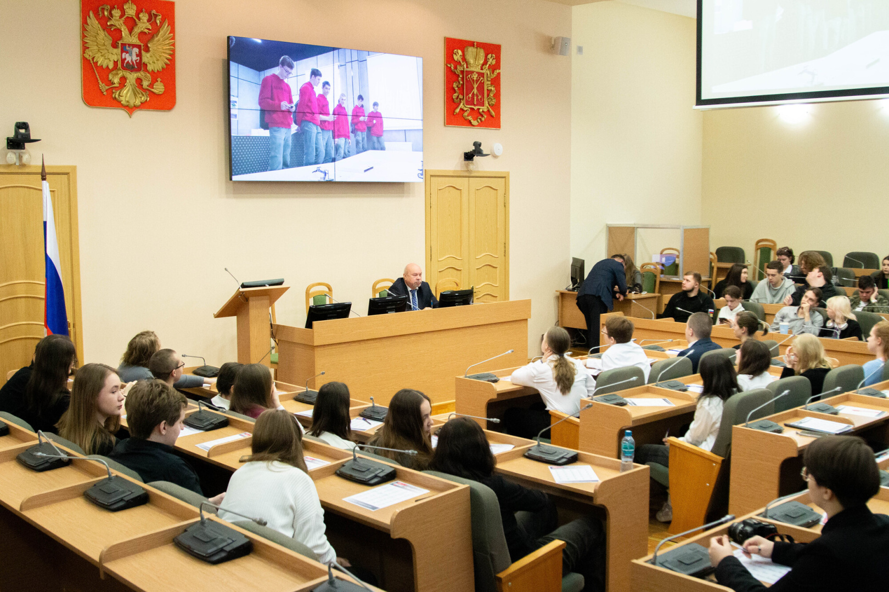
Посещение патриотических мероприятий
Акция
«Военно-патриотический диктант
Российский государственный педагогический университет им. А. И. Герцена
Презентация по теме:
«хз какой»
По дисциплине «хз чо»
Выполнил студент 3 курса ФБЖ
Савин Эдуард Игоревич
Преподаватель: хз кто
Санкт-Петербург
2025 год

